Slide 1
PEMBANGUNAN PERIKANAN DAN KELAUTAN (PRK925101)
Teori Pembangunan
Disampaikan oleh:
Abdullah Aman Damai
PASCASARJANA
FP-UNILA, 2025
Sumber: https://www.google.com/search? ; 18 September 2020

Slide 2
Pembangunan:
pem·ba·ngun·an n: proses, cara, perbuatan membangun (KBBI)
Pembangunan ekonomi: proses kenaikan pendapatan total dan pendapatan per kapita dan disertai dengan perubahan fundamental dalam struktur ekonomi suatu negara dan pemerataan pendapatan bagi penduduk suatu negara (Wikipedia).

Slide 3
Teori Pembangunan Dominan:
Tahapan pertumbuhan linear (linear-stages-of-growth model)
Teori dan pola struktural (theories and pattern of structural change)
Revolusi ketergantungan internasional (international dependence revolution)
Kontraevolusi pasar bebas neoklasik (neoclasical free-market counterrevolution)

Slide 4
Belakangan muncul pendekatan eklektik dengan menggabungkan yang terbaik dari semua teori klasik.
Fokus pada teori dan pola struktural → menggunakan teori ekonomi modern dan analisis statistik dalam upaya menggambarkan proses internal struktur pada negara berkembang agar dapat menciptakan dan mempertahankan laju ekonomi tumbuh pesat.
Aliran revolusi ketergantungan internasional, lebih radikal dan politis.
    memandang keterbelakangan dalam kaitanya dalam hubungan internasional, kekuasaan domestik, kekakuan lembaga dan struktural
    Teori ketergantungan menekankan kendala lembaga dan politik baik internal maupun eksternal terhadap pembangunan ekonomi
    Penekanan diletakkan perlunya kebijakan baru dan utama untuk memberantas kemiskinan, menyediakan kesempatan kerja dan mengurangi ketimpangan pendapatan.

Slide 5
Walter Whiteman Rostow:
Teori pembangunan ekonomi Rostow sangat popular dan paling banyak dikaji.
Teori Rostow pada mulanya merupakan artikel tahun 1956 dan kemudian dikembangkan lebih lanjut dalam bukunya berjudul “The Stage of Economic Growth” thn 1960.
Termasuk dalam Model Jenjang Linear (Linear Stage Model)

Slide 6
Menurut Rostow proses pembangunan ekonomi bisa dibedakan ke dalam 5 tahap yaitu:
Masyarakat Tradisional (the traditional society);
Prasyarat untuk Tinggal Landas (the preconditions for take off);
Tinggal Landas (the take off);
Menuju ke Kedewasaan (the drive to maturity); dan
Konsumsi Tinggi (the age of high mass consumption)
Dasar pembedaan proses pembangunan ekonomi menjadi 5 tahap tersebut adalah karakteristik perubahan keadaan ekonomi, sosial dan politik yang terjadi.

Slide 7
Menurut Rostow pembangunan ekonomi/proses transformasi suatu masyarakat tradisional menjadi masyarakat modern merupakan suatu proses yang multi-dimensional.
Pembangunan ekonomi bukan berarti perubahan struktur ekonomi suatu negara yg ditunjukkan oleh menurunnya peran sektor pertanian dan peningkatan peran sektor industri saja tetapi sebagai suatu proses yg menyebabkan antara lain:
Perubahan orientasi organisasi ekonomi, politik dan sosial yg pd awal nya berorientasi kpd suatu daerah menjadi berorientasi ke luar
Perubahan pandangan masyarakat mengenai jumlah anak dlm keluarga yaitu dari banyak anak menjadi keluarga kecil.
Perubahan dlm kegiatan investasi masyarakat, dari melakukan investasi yang tidak produktif (numpuk emas, beli rumah, dll) menjadi investasi yg produktif.
Perubahan sikap hidup dan adat istiadat yg terjadi kurang merangsang pembangunan ekonomi (penghargaan thd waktu, penghargaan thd prestasi perorangan, etc)

Slide 8
Masyarakat Tradisional (Traditional Society)
masyarakat yg fungsi produksinya terbatas yg ditandai oleh cara produksi yg relatif msh primitif
cara hidup masyarakat yg msh sgt dipengaruhi nilai2 yg kurang rasional, tetapi kebiasaan tsb telah turun temurun
tingkat produktivitas per pekerja msh rendah, oleh krn itu sebag besar sumberdaya masyarakat digunakan utk kegiatan sektor pertanian
struktur sosial bersifat hierarkhis yaitu mobilitas vertikal angg masy dlm struktur sosial kemungkinannya sgt kecil shg kedudukan seseorg dlm masy tdk akan berbeda dgn nenek moyangnya
pusat kekuasaan politik di daerah berada di tangan tuan tanah shg kebijakan pemerintah pusat selalu dipengaruhi oleh pandangan para tuan tanah di daerah tsb

Slide 9
Prasyarat Tinggal Landas (precondition for take off)
masa transisi dimana masyarakat mempersiapkan dirinya utk mencapai pertumbuhan atas kekuatan sendiri (self sustained growth). Pd tahap ini dan sesudahnya pertumbuhan ekonomi akan terjadi secara otomatis
tahap prasyarat tinggal landas ini mempunyai 2 corak, pertama adalah yg dialami oleh negara2 Eropa, Asia, Timur Tengah, dan Afrika dimana tahap ini dicapai dgn perombakan masy tradisional yg sdh lama ada
kedua, yg dicapai oleh negara yg born free spt USA, Kanada, Australia, Selandia Baru yang mencapai tahap tinggal landas tanpa hrs merombak sistem masy yg tradisional, karena terdiri dari imigran yg telah siap untuk tahap prasyarat tinggal landas

Slide 10
Tahap Tinggal Landas (the take off)
Pada tahap ini pertumbuhan ekonomi selalu terjadi
Pada awal tahap ini terjadi perubahan yg drastis dalam masyarakat seperti revolusi politik, terciptanya kemajuan yg pesat dlm inovasi or berupa terbukanya pasar-pasa baru
sbg akibat dari perubahan tsb secara teratur akan tercipta inovasi dan peningkatan investasi
investasi yg semakin tinggi akan mempercepat laju per tumbuhan pendapatan nasional dan melebihi tingkat per tumbuhan penduduk
dengan demikian tingkat pendapatan per kapita semakin besar

Slide 11
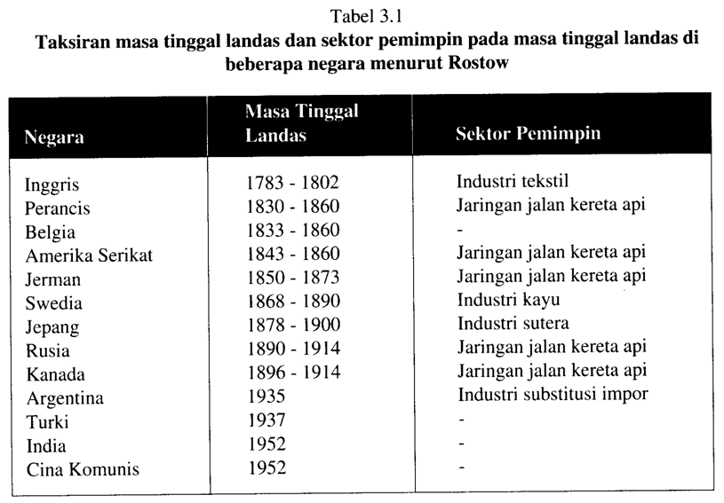

Slide 12
Ada 4 faktor penting yg hrs diperhatikan dlm menciptakan lead sector:
Harus ada kemungkinan utk perluasan pasar bagi barang yg diproduksi yg mempunyai kemungkinan utk berkembang dgn cepat
Dlm sektor tsb hrs dikembangkan tehnik produksi yg modern dan kapasitas produksi harus bisa di perluas
Hrs tercipta tabungan dlm masyarakat dan para pengusaha hrs menanamkan kembali keuntungannya utk membiayai pembangunan sektor pemimpin
Pembangunan dan transformasi teknologi sektor pemimpin haruslah bisa menciptakan kebutuhan akan adanya perluasan kapasitas dan modernisasi sektor2 lain

Slide 13
Tahap Menuju Kekedewasaan (the drive to maturity)
Masa dimana masyarakat sudah secara efektif menggunakan teknologi modern pd hampir semua kegiatan produksi
Pd tahap ini sektor pemimpin baru akan muncul menggantikan sektor pemimpin lama yg akan mengalami kemunduran
Sektor pemimpin baru ini coraknya ditentukan oleh perkembangan teknologi, kekayaan alam, sifat dari tahap tinggal landas yg terjadi, dan juga oleh kebijaksanaan pemerintah
Dlm menganalisis karakteristik tahap menuju kekedewasaan Rostow menekankan analisisnya kpd corak perubahan sektor-sektor pemimpin di bbrp neg yg skr sdh maju

Slide 14
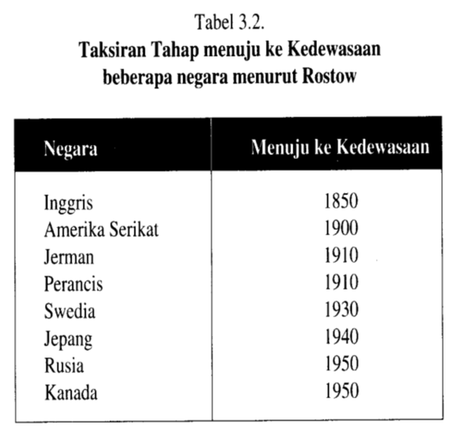

Slide 15
Rostow mengemukakan pula karakteristik non ekonomis dari masy yg telah mencapai tahap menuju ke kedewasaan:
Struktur dan keahlian tenaga kerja mengalami perubahan, peranan sektor industri semakin penting, sedangkan sektor pertanian menurun
Sifat kepemimpinan dlm perusahaan mengalami perubahan, peranan manajer profesional semakin penting dan menggantikan kedudukan pengusaha pemilik
Kritik thd industrialisasi mulai muncul sbg akibat dari ketidakpuasan terhadap dampak industrialisasi

Slide 16
Tahap Konsumsi Tinggi (the age of high mass consumption)
Ada 3 macam tujuan:
Memperbesar kekuasaan dan pengaruh ke LN dan ke cendrungan ini bisa berakhir pd penjajahan thd bangsa lain
Menciptakan negara kesejahteraan (welfare state) dgn cara mengusahakan terciptanya pembagian pendapatan yg lebih merata melalui sistem pajak yg progresif
Meningkatkan konsumsi masyarakat melebihi kebutuhan pokok (sandang, pangan dan papan) menjadi meliputi pula barang2 konsumsi tahan lama dan barang mewah

Slide 17
Teori Keynesian (Harrod-Domar)
Teori pertumbuhan Harrod-Domar ini dikembangkan oleh dua ekonom sesudah Keynes yaitu Evsey Domar dan R.F.Harrod.
Domar mengemukakan teorinya pertama kali pada tahun 1947 dlm jurnal “American Economic Review” sdg Harrod telah mengemukakan nya pada tahun 1939 dlm Economic Journal.
Teori ini sebenarnya dikembangkan oleh kedua ekonom secara sendiri-sendiri tetapi karena inti teori tsb sama maka skr ini dikenal sbg Teori Harrod-Domar
Teori Harrod-Domar merupakan perluasan dari analisis Keynes mengenai kegiatan ekonomi secara nasional dan masalah tenaga kerja

Slide 18
Analisis Keynes dianggap kurang lengkap karena tidak membicarakan masalah ekonomi jangka panjang, sementara Teori Harrod-Domar menganalisis syarat yg diperlukan agar perekonomian bisa tumbuh dan berkembang dalam jangka panjang
Dengan kata lain, Teori H-D berusaha menunjukkan syarat yang dibutuhkan agar perekonomian bisa tumbuh dan berkembang dengan mantap (steady growth)

Slide 19
Asumsi Teori Harrod-Domar:
Perekonomian dalam keadaan pengerjaan penuh (full employment) dan barang modal yang ada dalam masyarakat digunakan secara penuh
Terdiri dari dua sektor yaitu sektor rumahtangga dan sektor perusahaan, berarti pemerintah dan perdagangan LN tidak ada
Besarnya tabungan masyarakat adalah proporsional dgn besarnya pendapatan nasional, ini berarti bahwa fungsi tabungan dimulai dari titik nol
Kecendrungan untuk menabung (marginal propensity to save = MPS) besarnya tetap, demikian juga ratio antara modal-output (capital-output ratio=COR) dan pertambahan modal-output (Incremental Capital-Output Ratio = ICOR) MPS, COR, ICOR = besarnya tetap

Slide 20
Terima Kasih

